Slide 1

软件工程导论（第6版） 第五章 总体设计
周杨
东北大学秦皇岛分校

Slide 2
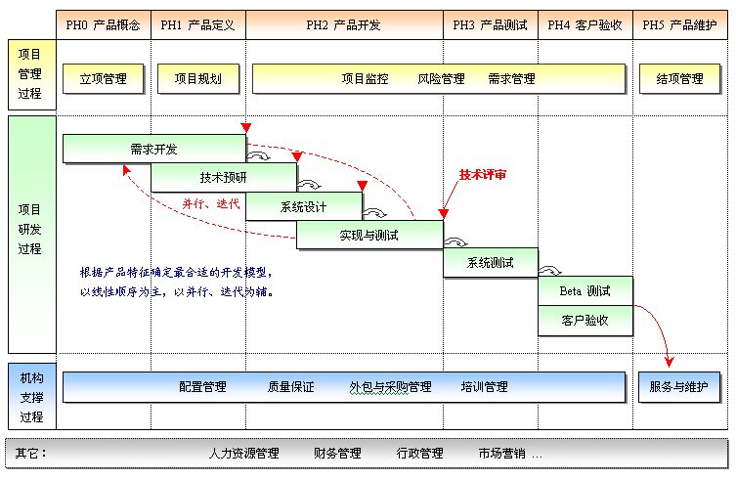
软件开发与生产过程的综合协同
三个过程
组织过程
基本过程
支持过程
四个
原则
可行性分析 | 合同签订 | 需求分析
总体设计 | 详细设计
重
视
开
发
模
型
合适的设计方法
高质量的工程支持
重视工程管理

Slide 3
系统设计的过程
详细
设计
总体
设计

Slide 4
总体设计意义
总体设计的基本目的：回答“概括地说，系统应该如何实现？” ，又称为概要设计或初步设计。
总体设计阶段的任务：划分出组成系统的物理元素——程序、文件、数据库、人工过程和文档等等，但是每个物理元素仍然处于黑盒子级，这些黑盒子里的具体内容将在以后详细设计；总体设计阶段的另一项重要任务是设计软件的结构，也就是要确定系统中每个程序是由哪些模块组成，以及这些模块相互间的关系。
总体设计的意义：在详细设计之前进行总体设计可以站在全局高度上，花较少成本，从较抽象的层次上分析对比多种可能的系统实现方案和软件结构，从中选出最佳方案和最合理的软件结构，从而用较低成本开发出较高质量的软件系统。

Slide 5
总体设计意义

Slide 6
本章主要内容
5.1 设计过程
5.2 设计原理
5.3 启发规则
5.4 描绘软件结构的图形工具
5.5 面向数据流的设计方法

Slide 7
5.1 设计过程
总体设计过程通常由两个主要阶段：系统设计、结构设计
1、系统设计：确定具体实现方案
设想供选择的方案
选取合理的方案
推荐最佳方案
2、结构设计：确定软件结构
功能分解
设计软件结构
3、设计数据库
4、制定测试计划
5、书写文档
6、审查和复审

Slide 8
5.1.1 设想供选择的方案
在总体设计阶段分析员应该考虑各种可能的实现方案，并且力求从中选出最佳方案。
需求分析阶段得出的数据流图是总体设计的极好的出发点。数据流图中的某些处理可以逻辑地归并在一个自动化边界内作为一组，另一些处理可以放在另一个自动化边界内作为另一组。这些自动化边界通常意味着某种实现策略。
设想把数据流图中的处理分组的各种可能的方法，抛弃在技术上行不通的分组方法（例如，组内不同处理的执行时间不相容），余下的分组方法代表可能的实现策略，并且可以启示供选择的物理系统。
在总体设计的该步骤中分析员仅仅一个边界一个边界地设想并且列出供选择的方案，并不评价这些方案。

Slide 9
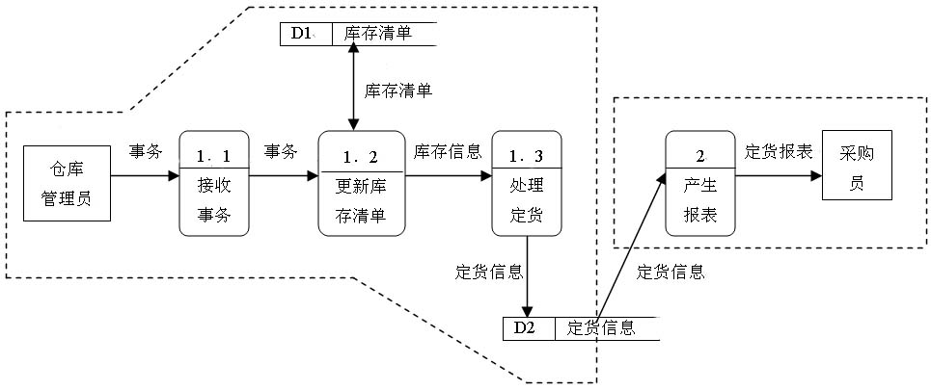
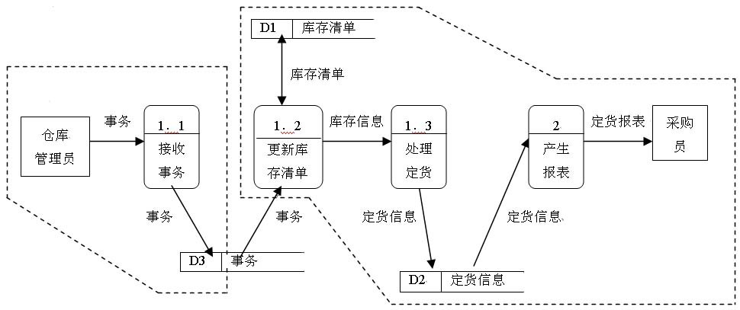
5.1.1设想供选择的方案

Slide 10
5.1.2 选择合理的方案
至少选取低成本、中等成本和高成本三种方案。每种方案准备四份资料：
系统流程图；
组成系统的物理元素清单；
成本/效益分析；
实现这个系统的进度计划。

Slide 11
5.1.3 推荐最佳方案
分析员应该综合分析对比各种合理方案的利弊，推荐一个最佳的方案，并且为推荐的方案制定详细的实现计划。
在使用部门的负责人接受了分析员所推荐的方案之后，将进入总体设计过程的下一个重要阶段——结构设计。

Slide 12
5.1.4 功能分解
程序（特别是复杂的大型程序）设计通常分为两个阶段完成：
结构设计：结构设计是总体设计阶段的任务。结构设计确定程序由哪些模块组成，以及这些模块之间的关系。
过程设计：过程设计是详细设计阶段的任务。过程设计确定每个模块的处理过程。
进行功能分解的目的，不是从应用角度，而是从实现角度，针对的是少数功能。这些功能不是不明确，而是功能实现起来较复杂，将其分解成比较简单的功能，使每个功能的实现变得明显易懂。功能分解导致数据流图的进一步细化，同时还应该用IPO图或其他适当的工具简要描述细化后每个处理的算法

Slide 13
5.1.5 设计软件结构
软件结构：以模块为单位的层次结构。
应该把模块组织成良好的层次系统，顶层模块调用它的下层模块以实现程序的完整功能，每个下层模块再调用更下层的模块，从而完成程序的一个子功能，最下层的模块完成最具体的功能。
方法：根据数据流图的层次关系导出软件结构。
任务：划分程序模块、确定模块间的逻辑关系及接口参数；
如果数据流图设计得好，数据流图和软件结构具有极强的对应关系。

Slide 14
5.1.6 数据库设计
如需使用数据库，分析员应该在需求分析阶段对系统数据要求所做的分析的基础上进一步设计数据库。
总体设计阶段的数据库设计包括：
数据库管理系统的选择
模式设计：确定有那些基本表组成和每个表的结构。
子模式设计：具体应用所能看到的数据库内容。
物理模式设计：确定数据存储结构和存取路径（存储方式，建立索引）
数据库完整性和安全性设计。

Slide 15
5.1.7 制定测试计划
在软件开发的早期阶段考虑测试问题，能促使软件设计人员在设计时注意提高软件的可测试性

Slide 16
5.1.8 书写文档
系统说明
用系统流程图描绘的系统构成方案；
组成系统的物理元素清单；
成本／效益分析；
对最佳方案的概括描述；
精化的数据流图；
用层次图或结构图描绘的软件结构；
用IPO图或其他工具简要描述的各个模块的算法；
模块间的接口关系；
需求、功能和模块三者之间的交叉参照关系等等。
用户手册
修改更正在需求分析阶段产生的初步的用户手册。
测试计划
测试策略、测试方案、预期的测试结果、测试进度计划等等。
详细的实现计划
数据库设计结果

Slide 17
5.1.9 审查和复审
最后应该对总体设计的结果进行严格的技术审查，在技术审查通过之后再由使用部门的负责人从管理角度进行复审。

Slide 18
5.2 软件设计原理
5.2.1 模块化
5.2.2 抽象
5.2.3 逐步求精
5.2.4 信息隐蔽和局部化
5.2.5 模块独立

Slide 19
5.2.1 模块化
一组有序操作的总称，它可以单独的名字存在，单独编译，可以通过名字来访问。一个函数、一个过程就是一个模块。
模块基本属性：
（1）功能：模块做什么；
（2）逻辑：描述模块内部怎么做；
（3）状态：模块使用时的环境和条件。
模块的外部属性：模块名/功能/参数(输入参数和输出参数)。
模块的内部特性：完成模块功能的代码和局部数据。

Slide 20
5.2.1 模块化的优点
可以使软件结构清晰，不仅容易设计也容易阅读和理解；
可以使软件容易测试和调试，因而有助于提高软件的可靠性；
能够提高软件的可修改性；
有助于软件开发工程的组织管理（可预测、可量化、可跟踪）。

Slide 21
5.2.1 采用模块化的依据
容易理解、复杂性降低、容易实现；
设函数C（x）定义问题x的复杂程度，函数E（x）确定解决问题x需要的工作量（时间），对于两个问题p₁和p₂，如果
C（p₁）> C（p₂）
则： E（p₁）> E（p₂）
规律： C（p₁＋p₂）> C(P₁) + C(p₂)
必有： E（p₁＋p₂）> E（p₁）+ E（p₂）

Slide 22
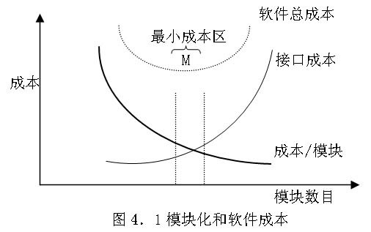
5.2.1最适当的模块数目

Slide 23
5.2.1模块化的结论
1、采用模块化，是使软件设计从难到易的基本方法。
2、模块分解应适度。模块规模太小，完成每个模块的工作量很小，但设计和调试模块间的接口工作量随之增加。

Slide 24
5.2.2抽象
在现实世界中，一定事物、状态或过程之间总存在着某些相似的方面（共性)。把这些相似的方面集中和概括起来，暂时忽略它们之间的差异，这就是抽象。抽出事物的本质特征而暂不考虑它们的细节。
解决复杂问题的唯一有效的方法就是运用抽象的思维方式，首先用一些高级的抽象概念构造和理解它；这些高级概念又可以用一些较低级的概念构造和理解，如此进行下去，直到最低层次的具体元素。

Slide 25
5.2.2抽象
抽象的具体表现形式：自顶向下、逐步求精。
软件工程过程的每一步都是对软件解法的抽象层次的一次求精。
软件开发的三种抽象的具体方法：
1、过程抽象：对过程的任务采用逐步求精的解法。
2、数据抽象：通过关系模型来描述数据对象。
3、控制抽象：描述程序控制机制而无须规定内部细节。
过程抽象的结果：功能模块（模块化）
数据抽象的结果：数据结构
控制抽象的结果：接口
模块化就是一种程序设计的抽象机制。

Slide 26
5.2.3逐步求精
逐步求精是许多软件工程技术（如规格说明技术、设计和实现技术）的基础－－为了能集中精力解决主要问题而尽量延迟对问题细节的考虑．
求精实际上是细化过程。
抽象和求精是一对互补的概念．抽象使得设计者能够说明过程和数据、同时却忽略底层细节．可以把抽象看成一种通过忽略多余的细节同时强调有关的细节，而实现逐步求精的方法．
针对复杂事情的解决办法：先抽象、再求精

Slide 27
5.2.4信息隐蔽和局部化
信息隐蔽：模块内部的信息（处理过程和数据），应对不需要了解这些信息的模块隐蔽起来，使它们不能访问。
信息隐蔽是模块设计的基本原则。意味着在进行模块划分时，应保证模块的独立性，使组成程序的模块之间只需交换完成软件功能所必需的信息。
将信息隐蔽作为模块化设计标准，为软件测试和维护对模块的修改带来了极大的方便，使得修改时无意引入的错误不会被扩散到被修改模块以外的其它位置。
局部化：指关系密切的软件元素物理地彼此靠近。局部化是实现信息隐蔽的重要方法。如模块内使用的局部数据元素，当模块被调用执行时发挥作用，退出后便失去意义。

Slide 28
5.2.5模块独立
模块独立的概念是模块化、抽象、信息隐蔽和局部化概念的直接结果。开发具有独立功能且与其他模块之间没有过多的相互作用的模块，就可以做到模块独立。
为什么模块的独立性很重要呢？
有效的模块化（即具有独立的模块）的软件比较容易开发出来。
独立的模块比较容易测试和维护。
模块的独立程度可以由两个定性标准度量，这两个标准分别称为耦合和内聚。

Slide 29
5.2.5模块独立（耦合性）
耦合是对一个软件结构内不同模块之间互联程度的度量。耦合强弱取决于模块之间接口的复杂程度，调用模块的方式，以及通过接口的数据。实际上，耦合是接口数据对模块独立性的影响。
如果两个模块中的每一个都能独立地工作而不需要另一个模块地存在，那么它们彼此完全独立，这意味着模块间无任何连接，耦合程度最低。但一个软件系统中的模块之间是彼此协同工作的，不可能所有模块间没有连结。

Slide 30
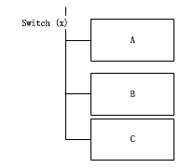
5.2.5模块独立（耦合性）
数据耦合：如果两个模块彼此间通过参数交换信息，而且交换的信息仅仅是数据，那么这种耦合称为数据耦合。按数据耦合开发的程序界面简单、安全可靠。数据耦合是松散的耦合，模块之间的独立性比较强。在软件程序结构中至少必须有这类耦合。
控制耦合：如果传递的信息中有控制信息，则这
种耦合称为控制耦合。实质是在单一接口上选择
多功能模块中的某项功能。控制信息要尽可能的少
数据耦合是低耦合。系统必须存在这种耦合，因为只有当某些模块的输出数据作为另一些模块的输入数据时，系统才能完成有价值的功能。

Slide 31
5.2.5模块独立（耦合性）
公共环境耦合：当两个或多个模块通过一个公共数据环境（全程变量、数据文件等）相互作用时，它们之间的耦合称为公共环境耦合。尽可能避免各个模块对公共数据进行修改。
内容耦合：一个模块直接引用另一个模块内部的内容。例如：一个模块直接访问另一个模块的内部数据；一个模块不通过正常入口转到另一个模块的内部；两个模块有一部分代码重叠。最高程度的耦合是内容耦合。
原则：尽量使用数据耦合，少用控制耦合，限制公共环境耦合的范围，完全不用内容耦合 。

Slide 32
5.2.5模块独立（内聚性）
内聚性标志一个模块内各个元素彼此结合的紧密程度。内聚是信息隐蔽功能的自然扩展，是模块内部功能独立性的表现。
模块内的高内聚往往意味着模块间的松耦合。内聚和耦合都是模块化设计的有力工具，但是实践表明内聚更重要，应该把更多注意力集中到提高模块的内聚程度上，理想内聚的模块只做一件事情。
按程度分类：低内聚 中内聚 高内聚。

Slide 33
5.2.5模块独立（内聚性）
偶然内聚：模块中元素之间没有实质的联系。模块内的语句难以定义其功能，它是把多个模块共同的语句抽出来组成一个模块
逻辑内聚：模块完成的任务逻辑相关（如产生各种类型的全部输出）。不同功能混在一起，合用部分程序代码，局部修改会影响全局，导致修改困难。
时间内聚：模块包含的任务必须在同一时间内执行。

Slide 34
5.2.5模块独立（内聚性）
过程内聚：模块内的处理元素是相关的，并且需要按特定顺序执行。订单和支付功能，如果做成一个功能，那就是过程内聚
通信内聚： 模块中所有元素都使用同一个输入数据或产生同一个输出数据。
顺序内聚： 一个模块中多个处理元素均与同一功能相关，且必须顺序执行（一个处理单元的输出是另一个处理单元的输入）。
顺序内聚和通信内聚举例（生日计算出雇员年龄、再通过年龄和生日计算退休时间）
功能分解：功能1：生日算出年龄；功能2：调用功能1的算出年龄，根据生日算出退休时间
功能内聚： 模块中所有处理元素属于一个整体，共同完成同一功能。

Slide 35
5.2.5模块独立（内聚性）
低内聚：偶然内聚、逻辑内聚和时间内聚
中内聚：过程内聚、通信内聚
高内聚：顺序内聚、功能内聚
对内聚的参考评价：
功能内聚 10分 时间内聚 3分
顺序内聚 9分 逻辑内聚 1分
通信内聚 7分 偶然内聚 0分
过程内聚 5分
在软件软件中，尽可能构造高内聚的模块，辨认和避免低内聚的模块，最好不用偶然内聚。

Slide 36
5.3启发式规则
启发式规则多数是经验规律，对改进设计，提高软件质量，往往有重要的参考价值；但是，它们既不是设计的目标也不是设计时普遍遵循的原则。
主要内容
改进软件结构提高模块独立性
模块规模应该适中
深度、宽度、扇出和扇入应适当
模块的作用域应在控制域之内
尽量降低模块接口的复杂程度
设计单入口出口的模块
模块功能应该可以预测

Slide 37
5.3.1.改进软件结构提高模块独立性
模块独立性主要体现在低耦合、高内聚。可以通过分解或合并来提高模块独立性。
分解：把几个模块中相同部分（相同的子功能）分解出来建立一个新的模块。
合并：把几个模块合并成一个模块，减少对控制信息的传递，以及对全程数据的引用，降低接口的复杂程度，降低块间耦合度。

Slide 38
5.3.2.模块规模应该适中
经验表明，一个模块的规模不应过大。过大的模块往往是由于分解不充分，但是分解后不应该降低模块独立性。为了保证模块独立性，少数模块可以大一些。
过小的模块开销大于有效操作，而且模块数目过多将使系统接口复杂。因此过小的模块有时不值得单独存在，特别是只有一个模块调用它时，通常可以把它合并到上级模块中去而不必单独存在。模块过小，系统开销大于有效操作。

Slide 39
3.深度、宽度、扇入和扇出都应适当
深度：软件层次结构的层数。
宽度：软件结构内同一层次上模块总数的最大值。
扇入：一个模块被调用的上级模块数量。扇入越大，表示共享该模块的上级模块越多。不能违背模块独立原理单纯追求高扇入。
扇出：一个模块直接控制（调用）的模块个数。扇出影响宽度。扇出过大意味着模块过分复杂，需要控制和协调过多的下级模块。一个好的系统的平均扇出通常是3～4（上限是5～9) 。
一个好的软件结构通常顶层扇出较大，中层扇出较低，底层模块高扇入。软件结构的形状呈椭圆外形。

Slide 40
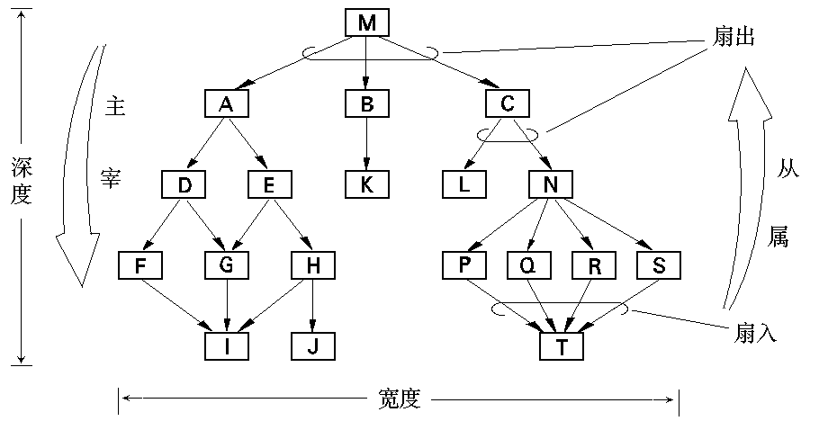
5.3.3.深度、宽度、扇入和扇出都应适当

Slide 41
5.3.3.深度、宽度、扇入和扇出都应适当
A
扇出 = 模块直接调用或控制的模块数
3 ≤ fan-out ≤ 9
扇入 = 直接调用该模块的上级模块数
在不破坏独立性的前提下，扇入大的比较好
A的扇出
A的扇入
A

Slide 42
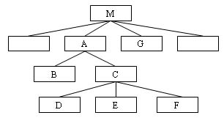
5.3.4.模块的作用域应该在控制域之内
控制范围：指包含模块本身的所有下属模块。
作用域：模块内一个条件判断可能引起的的被执行模块。
设计得好的系统，模块的作用域应在模块的控制范围内。
例: A的控制范围为：A、B、C、D、E、F
若A的作用域也是A、B、C、D、E 、F，则是合理的。
若A的判断要影响到G的执行过程，则应调整软件结构。

Slide 43
5.3.4.模块的作用域应该在控制域之内
修改软件结构使作用域是控制域的子集的方法：
一个方法是把做判定的点往上移，例如，把判定从模块A中移到模块M中。
另一个方法是把那些在作用域内但不在控制域内的模块移到控制域内，例如，把模块G移到模块A的下面，成为它的直属下级模块。

Slide 44
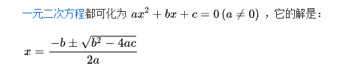
5.3.5.尽量降低模块接口的复杂程度
接口设计原则：易理解，传递信息简单且与模块功能一致。
例：求一元二次方程的根：
Quad_Root(Tal,x);
Tal--系数数组；
x--根数组
Quad_Root(a,b,c,Root1,Root2);
接口复杂或不一致，是紧耦合或低内聚的征兆。
尽可能不用全局变量是降低接口复杂性的一个方面。

Slide 45
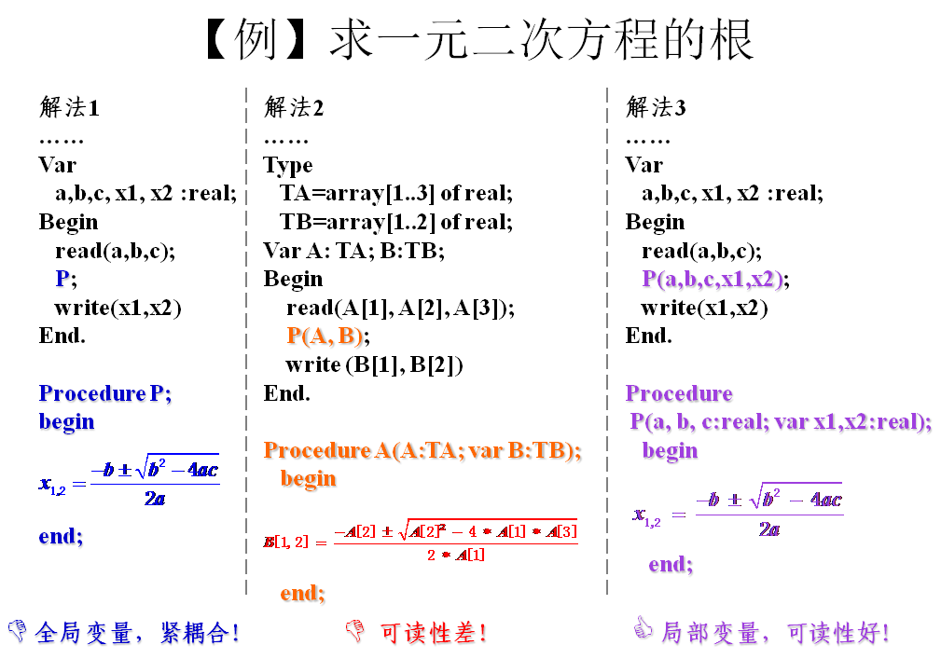
5.尽量降低模块接口的复杂程度

Slide 46
5.3.6.设计单入口单出口的模块
不要出现内容耦合。
从顶部进入模块，从底部退出模块：对模块的执行，通过模块调用语句进入模块，模块执行完后应返回到模块调用语句的下一个语句位置
易理解，易维护。
订单支付：根据订单编号查询订单金额，调用支付功能（入参：金额，出参：交易流水号、支付状态），更新订单的状态，调用支付功能结束后，必须返回到修改订单状态。
如果在支付功能直接修改订单状态后直接结束，这种方式不允许，属于单入口，双出口

Slide 47
5.3.7.模块功能应该可以预测
如果一个模块可以当做一个黑盒子，也就是说，只要输入的数据相同就产生同样的输出，这个模块的功能就是可以预测的。
带有内部“存储器”的模块的功能可能是不可预测的，因为它的输出可能取决于内部存储器（例如某个标记）的状态。
由于内部存储器对于上级模块而言是不可见的，所以这样的模块既不易理解又难于测试和维护。

Slide 48
总体设计总结
一、总体设计意义：站在全局高度上，花较少成本，从较抽象的层次上分析对比多种可能的系统实现方案和软件结构，从中选出最佳方案和最合理的软件结构，用较低成本开发出高质量的软件系统。
二、总体设计目标：设计软件结构（模块、模块之间的关系）
三、总体设计依据
数据流图：数据字典/功能模块设计/接口设计；数据字典：数据库设计（表和列）；实体关系图：数据库设计（表间关系）；状态转换图：详细设计
四、总体设计的任务
1.数据库设计：确定系统中数据的总体结构（逻辑设计、物理设计、安全性设计）。
2.结构设计：确定模块和模块间的动态调用管理。
3.体系结构设计：确定系统的总体物理实现方案。
4.接口设计：外部接口、人机界面设计

Slide 49
系统设计的过程
详细
设计
总体
设计

Slide 50
总体设计总结
五、总体设计的原理
1.模块化：软件设计从难到易的基本方法,作用：结构清晰/容易测试和调试/可修改/可预测/可量化/可跟踪，模块分解应适度
2.思维工具：先抽象再求精（自顶向下、逐步求精），抽象：忽略细节、寻找共同点
3.信息隐蔽和局部化：模块内部的处理过程和数据不对外，模块之间只需交换完成软件功能所必需的信息
4. 模块的独立性（模块化、抽象、信息隐蔽和局部化的直接结果）
设计原理：信息隐蔽
设计方法：耦合（尽量使用数据耦合，少用控制耦合，限制公共环境耦合的范围，完全不用内容耦合）、内聚（功能内聚，相近功能放一起）、模块大小适中（模块的拆分和合并，在确保独立性的前提下使用最少量的模块）

Slide 51
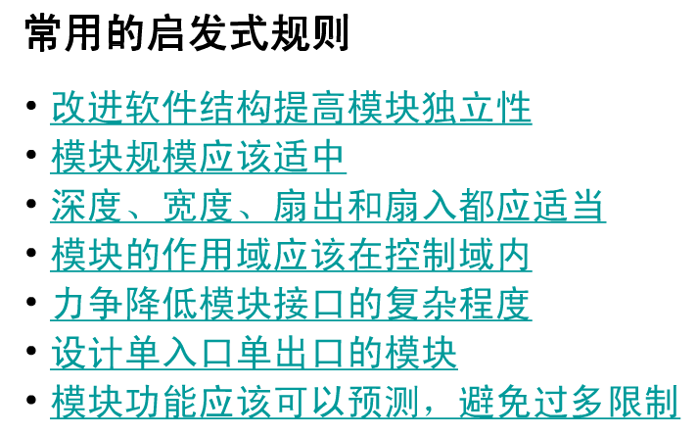
总体设计总结
六、启发式规则
根据经验规则进行发现的方法。其特点是在解决问题时,利用过去的经验,选择已经行之有效的方法，而不是系统地、以确定的步骤去寻求答案

Slide 52
秦农直供垂直电商平台

Slide 53
秦农直供垂直电商平台

Slide 54
体系结构（C/S模式）
C/S结构是一种典型的两层结构，应用程序分为两大部分：
一部分是用于处理数据库，称为服务器部分(Server)；服务器部分执行后台服务，如管理共享外设、控制对共享数据库的操纵、接受并应答客户机的请求等;
另一部分称为客户端部分（Client）。客户端部分负责执行前台功能，如管理用户接口、数据处理和报告请求等。

Slide 55
体系结构（C/S模式）
工作原理：用户通过应用程序向客户机提出数据要求，客户机通过网络将用户的数据要求提交给服务器，服务器的数据库管理系统执行数据处理任务，然后把经过处理后的用户需要的那部分数据，而不是整个文件，传输到客户机上，最后由客户机完成对其所需数据的加工。

Slide 56
体系结构（B/S模式）
B/S结构是把原来在客户机一侧的应用程序模块与显示功能分开，将应用程序模块单独作为一层放在Web服务器上，客户端只需要安装浏览器就可以了，这样将系统的业务处理部分统一放在Web服务器上，客户端只起到与用户交互的作用。

Slide 57
体系结构（B/S模式）
工作原理：Web服务器接收浏览器的Web请求，并处理Web页请求，同时将数据请求通过数据库接口转换成数据库服务器能接受的形式（如SQL），之后送到数据库服务器，数据库服务器根据数据请求执行相应的数据库操作（如查询、修改、统计等），并将结果通过数据库接口的转换送回Web服务器，Web服务器将结果处理成Web浏览器能够接受的形式（HTML），送回发出请求的Web浏览器，由浏览器将其显示在客户端。

Slide 58
体系结构（B/S与C/S比较）
C/S模式客户端要安装系统软件；
B/S模式客户端只需要浏览器软件，用户不需要单独培训。
C/S模式客户端软件的维护工作量较大；
在B/S模式用户端基本上免维护。
C/S模式一般应用于局域网中的有限人群，但它的优点是客
户端软件运行速度快，开发简单，能够在客户端设计复杂
的操作界面，交互性强；
B/S模式无距离范围限制，不仅适用于局域网，也可应用于广域网 。但它的主要缺点是系统运行受网络带宽限制，运行速度较慢。

Slide 59
体系结构（三层C/S结构）

Slide 60
体系结构（三层C/S结构）
客户端、应用服务器、数据库服务器
1.客户端:通常实现用户界面，它提供了一个可视化接口，用来显示信息和收集数据，它只与应用服务器打交道。
2.应用服务器。通常实现应用逻辑，是连接客户与数据库服务器的桥梁。它响应用户发来的请求执行某种业务任务，并与数据库服务器打交道。
3.数据库服务器。实现数据的定义、维护、访问、更新以及管理，并响应应用服务器的数据请求。

Slide 61
体系结构比较

Slide 62
体系结构比较
C/S模式和B/S模式的交叉混合
B/S模式的先进性和C/S模式的成熟性使人们在系统平台的选择上难定取舍，并且单一的B/S模式和单一的C/S模式又都存在这样或那样的问题。因此系统开发中经常将两者交叉混用。

Slide 63
其他体系结构
面向服务的体系结构（SOA）:Web service、MQ、JMS,把一个杂乱无章的系统规划成一个个模块，对外提供服务
面向工作流引擎：业务流程管理
云架构：iaas基础设施即服务（虚拟机）、paas平台即服务，saas软件即服务

Slide 64
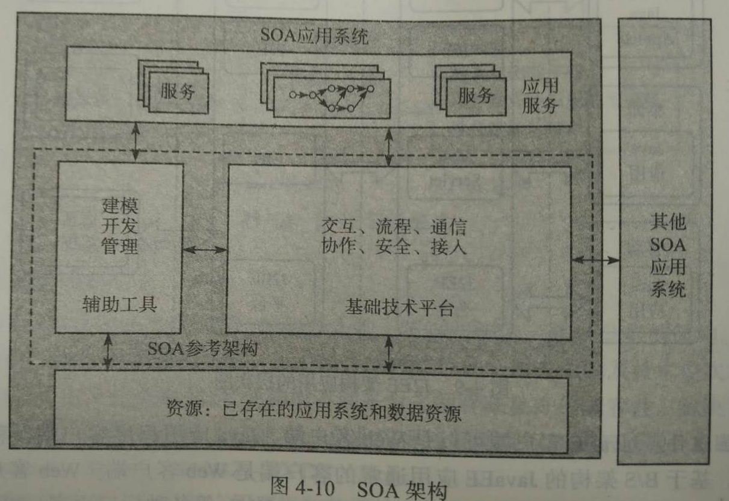
其他体系结构
面向服务的体系结构（SOA）:Web service、MQ、JMS,把一个杂乱无章的系统规划成一个个模块，对外提供服务
面向工作流引擎：业务流程管理
云架构：iaas基础设施即服务（虚拟机）、paas平台即服务，saas软件即服务

Slide 65
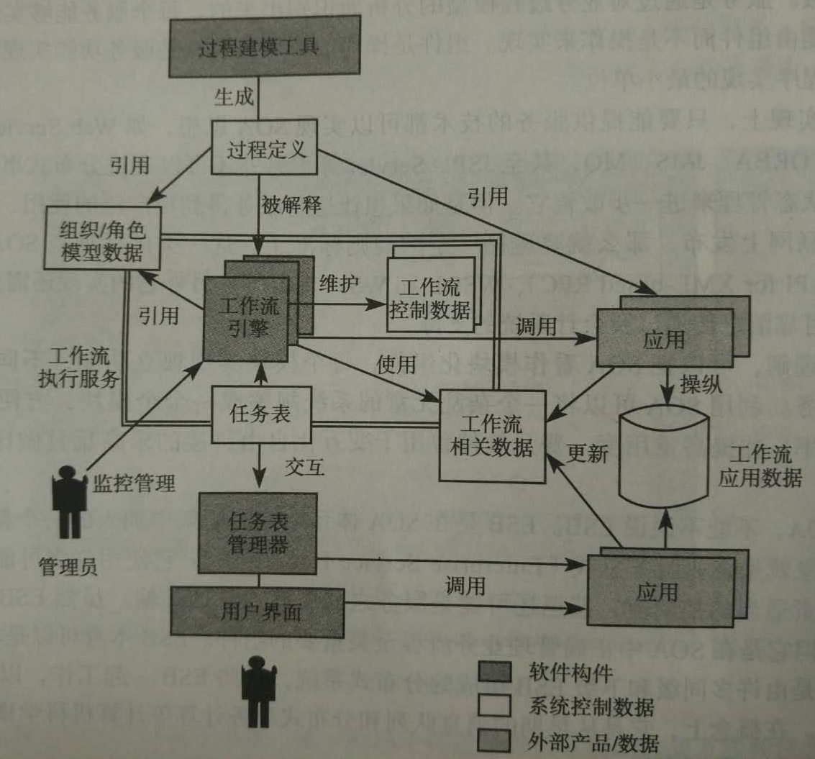
其他体系结构
面向服务的体系结构（SOA）:Web service、MQ、JMS,把一个杂乱无章的系统规划成一个个模块，对外提供服务
面向工作流引擎：业务流程管理
云架构：iaas基础设施即服务（虚拟机）、paas平台即服务，saas软件即服务

Slide 66
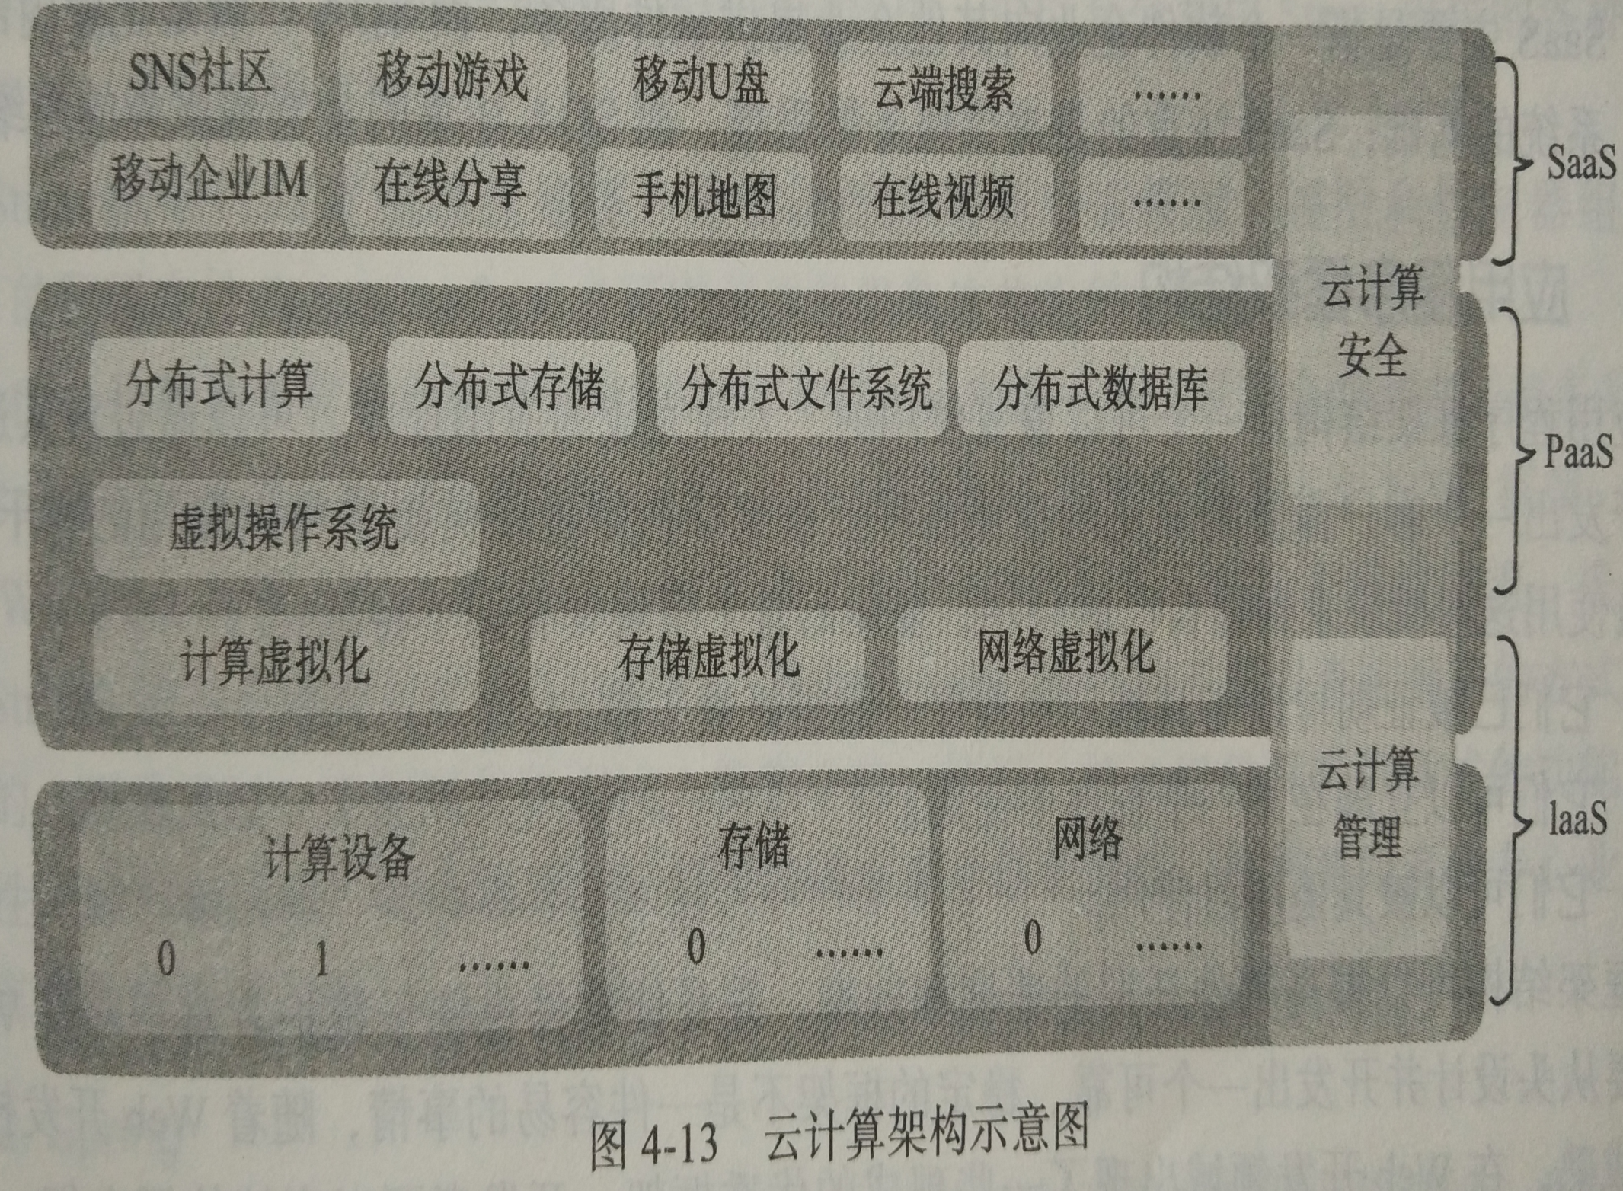
其他体系结构
面向服务的体系结构（SOA）:Web service、MQ、JMS,把一个杂乱无章的系统规划成一个个模块，对外提供服务
面向工作流引擎：业务流程管理
云架构：iaas基础设施即服务（虚拟机）、paas平台即服务，saas软件即服务

Slide 67
基于BS架构的Web应用
好的架构是项目顺利开发的基础
MVC就是当前主流的多层体系结构，M：模型，V：视图，C：控制器
J2EE体系结构（MVC框架基础上拓展形成），SUN公司，组件化和分层思路，应用逻辑和数据处理均在应用服务器上，可以采用负载均衡J2EE开发框架主要为：Struts、SSH(Struts,Spring,Hibernate)、SpringMVC、 SpringBoot

Slide 68
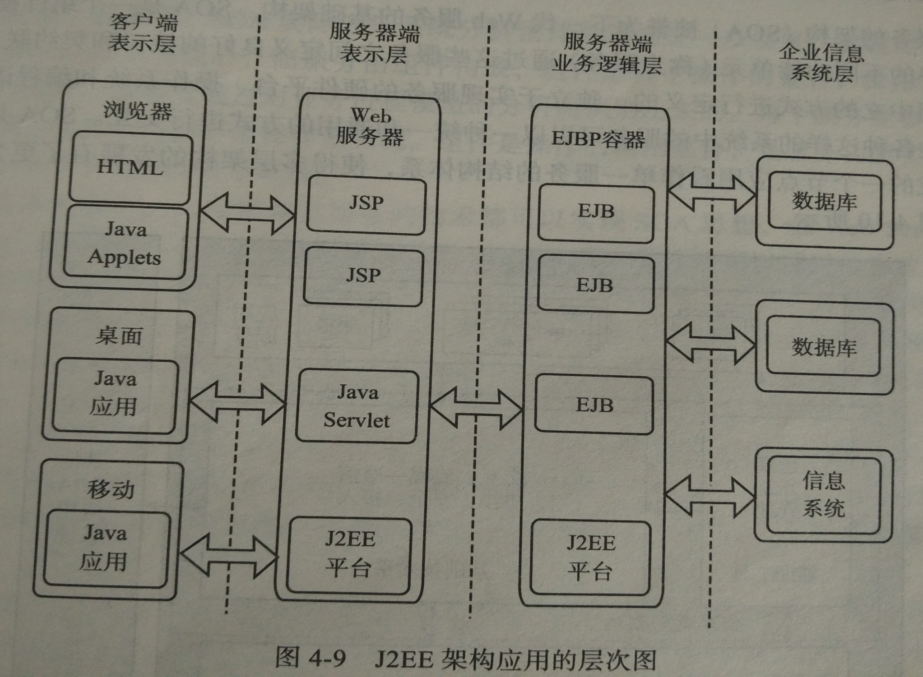
BS架构的Web应用架构

Slide 69
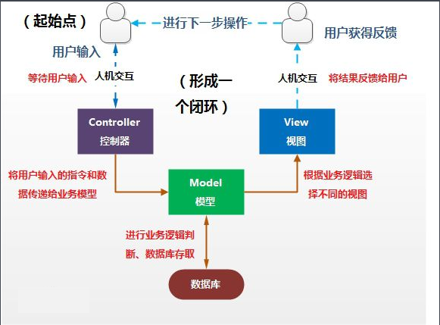
BS架构的Web应用架构（MVC）

Slide 70
BS架构的Web应用架构（SSH）
Struts、SSH(Struts+Spring+Hibernate)、SpringMVC

Slide 71
BS架构的Web应用架构（前端）
前端技术基础三要素：HTML（超文本标记语言，静态）、CSS（为HTML标记语言提供了一种样式描述，定义了其中元素的显示方式）、 JavaScript（网页脚本语言，解释性，不支持预编译，给HTML网页增加动态功能，jQuery是一个快速、简洁的JavaScript框架）
前端技术框架：vue、angular.js、react、bootstrap、node.js

Slide 72
其他开发工具
开发桌面应用程序：VB、VC、PB、delphi
开发WEB：Java 的JDK、.NET（用VS开发）、PHP（PHP Framework） 、C#(性能比较好)
Python（数据挖掘、数据分析）
安卓开发（原生态安卓、H5）
微信小程序

Slide 73
数据库设计
PowerDesigner：进行数据库设计的强大的软件，是一款开发人员常用的数据库建模工具
可以分别从概念数据模型(Conceptual Data Model)和物理数据模型(Physical Data Model)两个层次对数据库进行设计
概念数据模型描述的是独立于数据库管理系统(DBMS)的实体定义和实体关系定义；
物理数据模型是在概念数据模型的基础上针对目标数据库管理系统的具体化。

Slide 74
5.4图形工具
介绍在总体设计阶段可能会使用的几种图形工具。

Slide 75
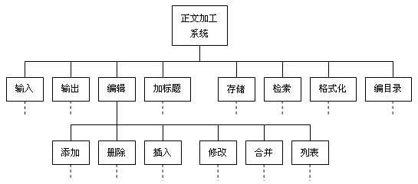
5.4.1层次图
层次图用来描绘软件的层次结构。
虽然层次图的形式和第三章中介绍的描述数据结构的层次方框图相同，但是表现的内容却完全不同。
层次图中的一个方框代表一个模块，方框间的连线表示调用关系。
层次图很适合在自顶向下设计软件的过程中使用。

Slide 76
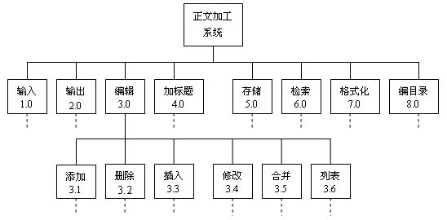
5.4.1HIPO图
HIPO图是美国IBM公司发明的“层次图加输入／处理／输出图”的英文缩写。
为了能使HIPO图具有可追踪性，在H图（层次图）里除了最顶层的方框之外，每个方框都加了编号
和H图中每个方框相对应，应该有一张IPO图描绘这个方框代表的模块的处理过程
HIPO图中的每张IPO图内都应该明显地标出它所描绘的模块在H图中的编号，以便追踪了解这个模块在软件结构中的位置。

Slide 77
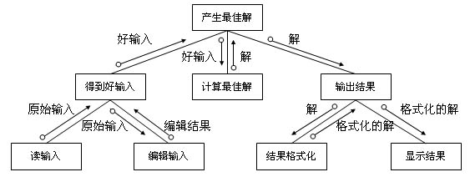
5.4.2结构图
Yourdon提出的结构图是进行软件结构设计的另一个有力工具。
方框代表一个模块，框内注明模块的名字或主要功能；
方框之间的直线，表示模块的调用关系。
带注释的箭头表示模块调用过程中来回传递的信息；尾部是空心圆表示传递的是数据，实心圆表示传递的是控制信息。

Slide 78
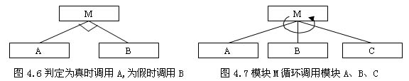
5.4.2结构图
层次图和结构图并不严格表示模块的调用次序。
此外，层次图和结构图并不指明什么时候调用下层模块。
事实上，层次图和结构图只表明一个模块调用那些模块，至于模块内还有没有其它成分则完全没有表示。
一些附加的符号，可以表示模块的选择调用或循环调用。

Slide 79
5.4图形工具
通常用层次图作为描述软件结构的文档。结构图作为文档并不很合适，因为图上包含的信息太多有时反而降低了清晰程度。
但是，利用IPO图或数据字典中的信息得到模块调用时的信息，从由层次图导出结构图的过程，可以作为检查设计正确性和评价模块独立性的好方法。

Slide 80
5.5面向数据流的设计方法
通常所说的结构化设计方法（简称SD方法），也就是基于数据流的设计方法。
面向数据流的设计方法的目标是给出设计软件结构的一个系统化的途径。

Slide 81
5.5.1概念
面向数据流的设计方法把信息流映射成软件结构，信息流的类型决定了映射的方法。
信息流有下述两种类型：
变换流
事务流

Slide 82
变换流
信息沿输入通路进入系统，同时由外部形式变换成内部形式，进入系统的信息通过变换中心，经加工处理后再沿输出通路变换成外部形式离开软件系统。
当数据流图具有这些特性时，这种信息流就叫做变换流。
信息流
外部表示
输入流
输出流
信息
变换流
内部表示
时间

Slide 83
变换流
变换型结构由三个部件组成：传入路径、变换中心和传出路径。
流经这三个部分的数据流分别为传入流、变换流和传出流。
传入路径
变换
中心
传出路径

Slide 84
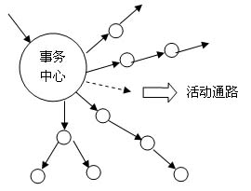
事务流
基本系统模型意味着变换流，因此，原则上所有信息流都可以归结为变换流。
沿传入路径进入系统，由外部形式变换为内部形式后到达事务中心，事务中心根据数据项计值结果从若干动作路径中选定一条执行。有这样形状的成为事务流。

Slide 85
事务流
事务型结构由至少一个接收路径、一个事务中心和若干动作路径组成。事务型结构具有明显的事务中心,各活动流以事务中心为起点呈辐射状流出.
接收路径
事务
中心
动作
路径
...

Slide 86
设计过程
精化数据流图
“事务”
“变换”
流类型
区分事务中心和数据接收通路
区分输入和
输出分支
映射成事务结构
映射成变换结构
用启发式设计规则精化软件结构
事务分析
导出接口描述和
全程数据结构
变换分析
复 查
详细设计

Slide 87
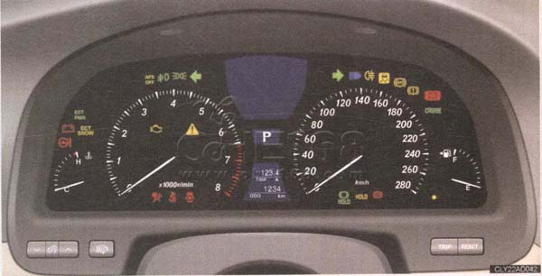
5.5.2变换分析
变换分析是一系列设计步骤的总称，经过这些步骤把具有变换流特点的数据流图按预先确定的模式映射成软件结构．
例子
通过模-数转换实现传感器和微处理机接口。
在发光二极管面板上显示数据。
指示行驶的速度（每小时英里数mph），行驶的总里程，每加仑油可以行驶的英里数（mpg）。
指示汽车是在加速还是在减速。
超速警告：如果车速超过55英里/小时，则发出超速警告铃声。

Slide 88
设计步骤
1、复查基本系统模型。
确保系统的输入数据和输出数据符合实际。
2、复查并精化数据流图
确保数据流图给出了目标系统正确的逻辑模型，而且应该使数据流图中每个处理都代表一个规模适中相对独立的子功能。
3、确定数据流图具有变换特性还是事务特性。
从图中可以看出，数据沿两条输入通路进入系统，然后沿五条通路离开。
4、确定输入流和输出流边界，从而孤立出变换中心。
没有明显的事务中心，可以认为这个信息流具有变换流的特征。

Slide 89
设计步骤

Slide 90
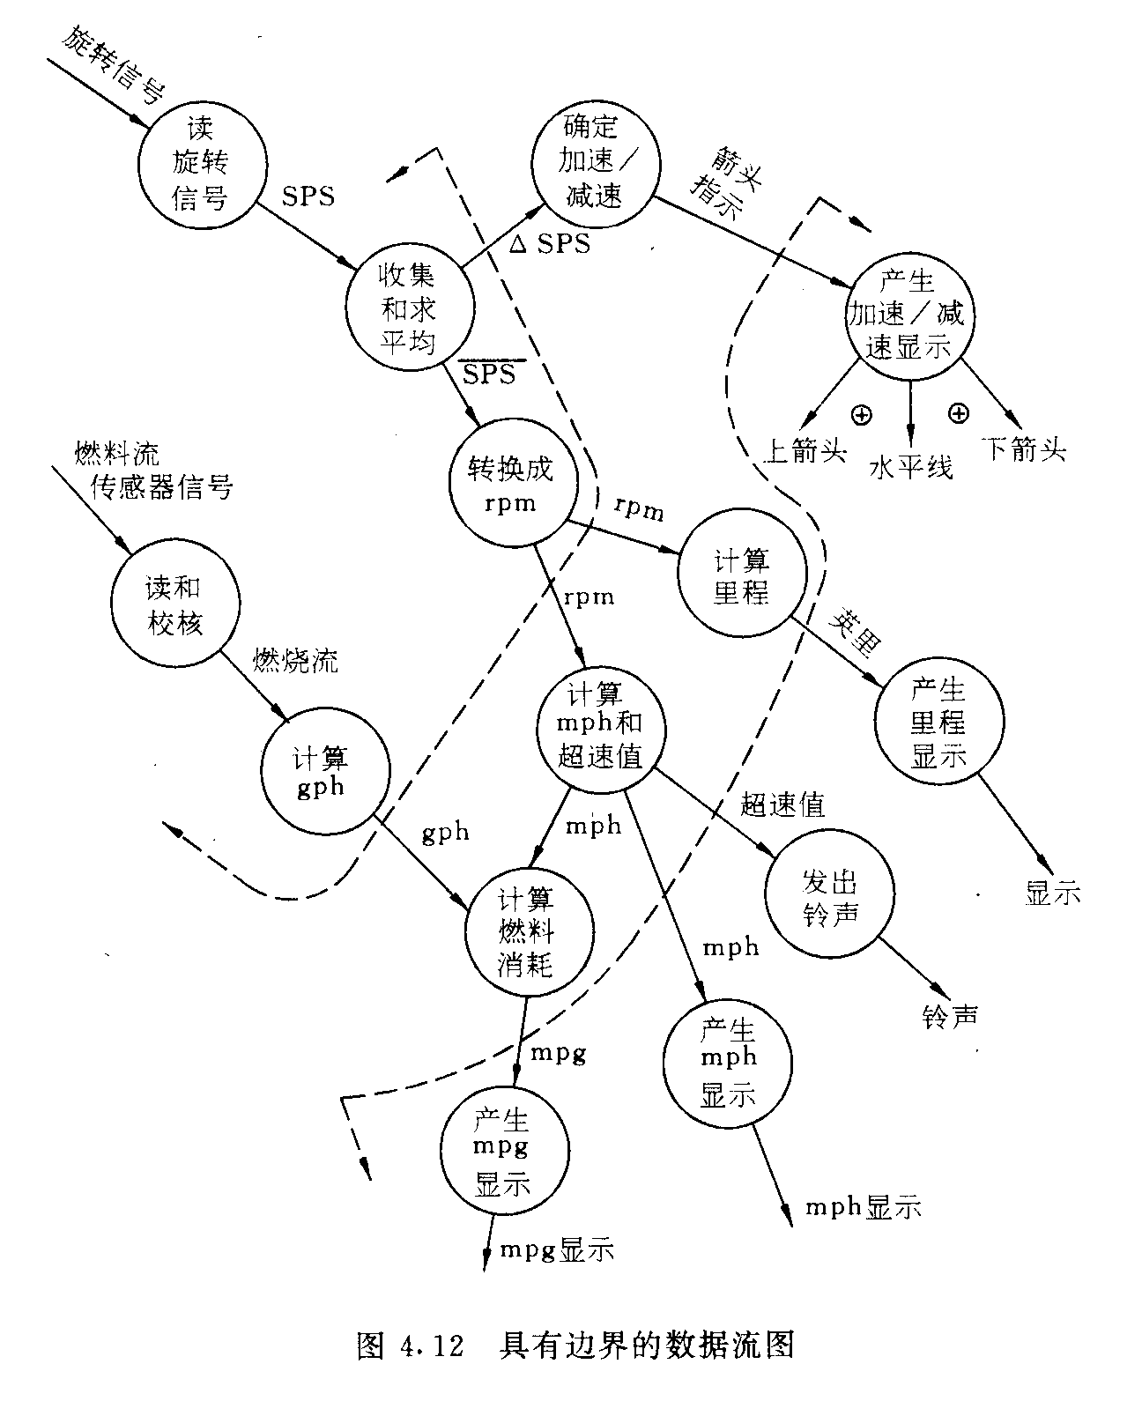
第一步：DFD的分界，先分出I、P、O三块步骤
SPS:转数/秒
Rpm:转数/分
Gph:加仑/小时
Mph:英里/小时
Mpg:英里/加仑油

Slide 91
第二步：第一级分解
软件结构代表对控制的自顶向下分配，分解就是分配控制的过程。应该在能够完成控制并且保持好的耦合和内聚的前提下，尽量使第一级控制中的模块数目最少。
位于软件结构最顶层的控制模块Cm协调下述从属的控制功能：
输入信息处理控制模块Ca，协调对所有输入数据的接收；
变换中心控制模块Ct，管理对内部形式的数据的所有操作；
输出信息处理控制模块Ce，协调输出信息的产生过程。

Slide 92
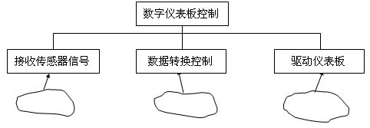
第二步：第一级分解
每个控制模块的名字表明了为它所控制的那些模块的功能

Slide 93
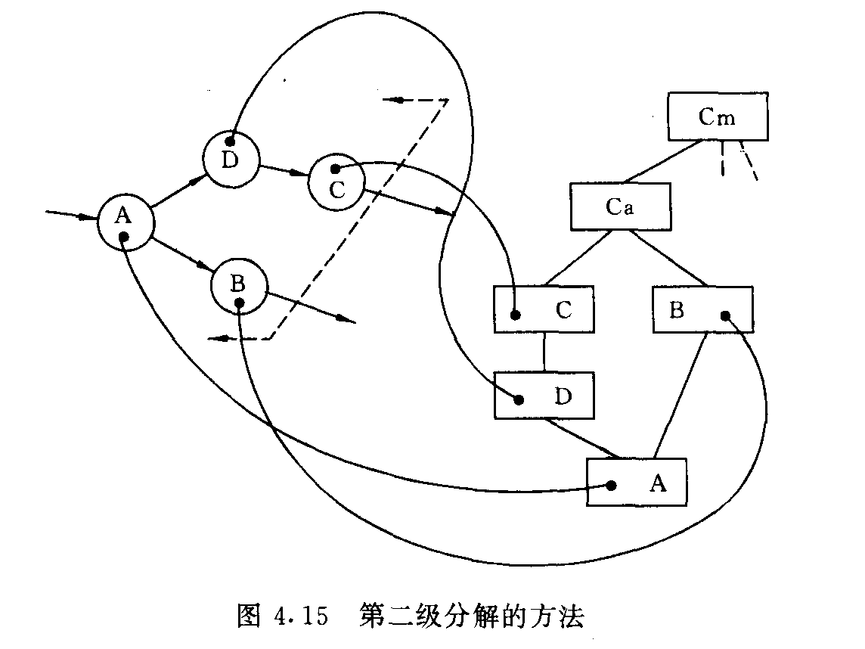
第三步：映射
I：由边界向回溯，将每个遇到的处理映射成相应的层模块。
P：每个处理直接对应一个下层模块。
0：由边界向外推，方法与类似

Slide 94
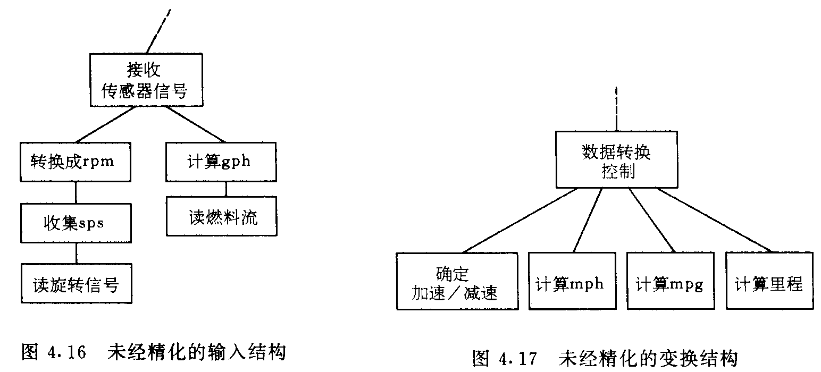
第三步：映射结果
SPS:转数/秒
Rpm:转数/分
Gph:加仑/小时
Mph:英里/小时
Mpg:英里/加仑油

Slide 95
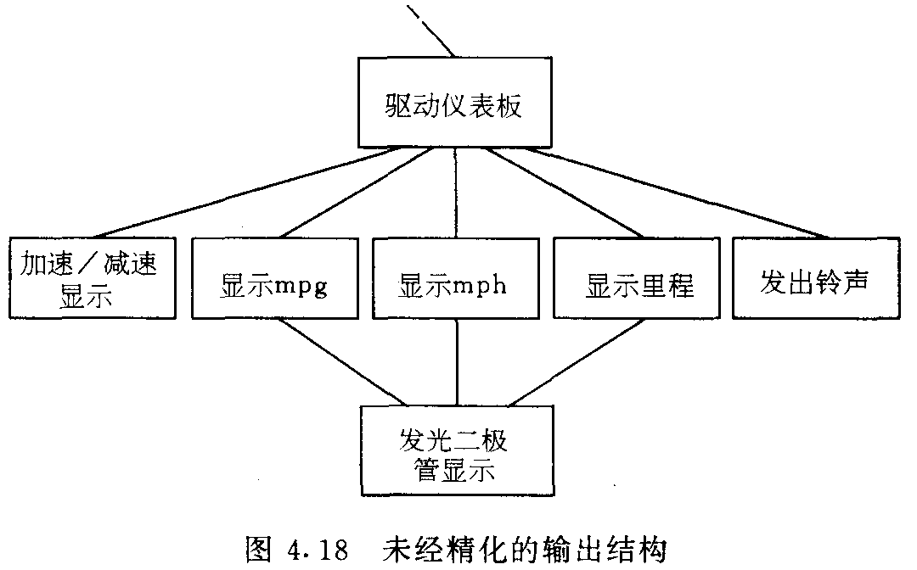
第三步：映射结果

Slide 96
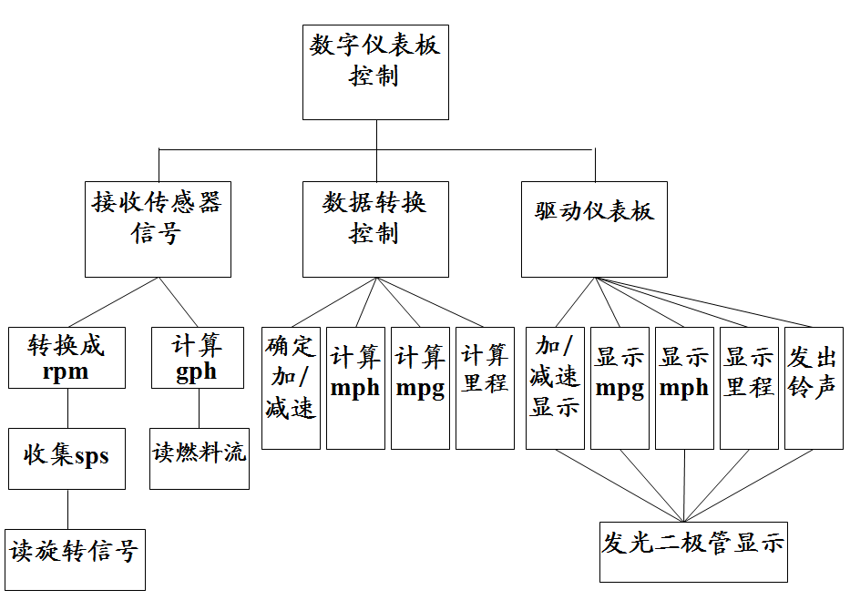
第三步：映射结果

Slide 97
第四步：修改 —— 高内聚、低耦合原则
使用设计度量和启发式规则对第一次分割得到的软件结构进一步精化。
具体到数字仪表板的例子，对于从前面的设计步骤得到的软件结构，还可以做许多修改。下面是某些可能的修改：
输入结构中的模块“转换成rpm”和“收集sps”可以合并；
模块“确定加速／减速”可以放在模块“计算mph”下面，以减少耦合；
模块“加速／减速显示”可以相应地放在模块“显示mph”的下面。

Slide 98
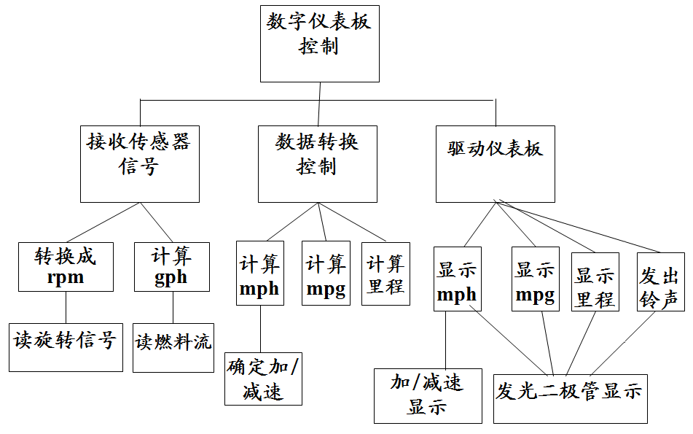
第四步：修改 —— 高内聚、低耦合原则

Slide 99
第五步：简要说明
虽然图中每个模块的名字表明了它的基本功能，但是仍然应该为每个模块写一个简要说明，描述：
进出该模块的信息（接口描述）；
模块内部的信息；
过程陈述，包括主要判定点及任务等；
对约束和特殊特点的简短讨论。

Slide 100
5.5.3事务分析
事务流映射成的软件结构包括一个接收分支和一个发送分支。
映射出接收分支结构的方法和变换分析映射出输入结构的方法很相像。即从事务中心的边界开始，把沿着接收流通路的处理映射成模块。
发送分支的结构包括一个调度模块，它控制下层的所有活动模块；然后把数据流图中的每个活动流通路映射成与它的流特征相对应的结构。

Slide 101
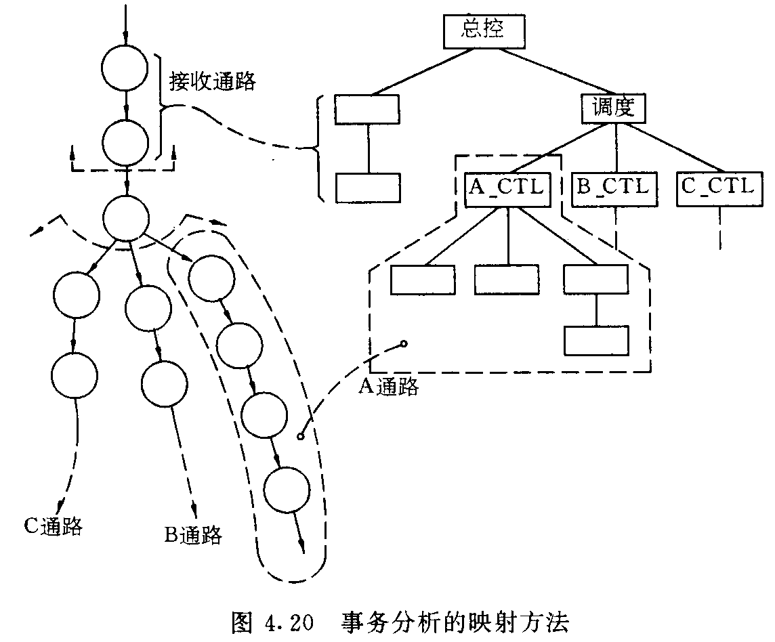
5.5.3事务分析的映射方法

Slide 102
5.5.4设计优化
应该在设计的早期阶段尽量对软件结构进行精化。可以导出不同的软件结构，然后对它们进行评价和比较，力求得到“最好”的结果。这种优化的可能，是把软件结构设计和过程设计分开的真正优点之一。
设计优化应该力求做到在有效的模块化的前提下使用最少量的模块，以及在能够满足信息要求的前提下使用最简单的数据结构。

Slide 103
5.5.4对时间起决定性作用的软件的优化方法
在不考虑时间因素的前提下开发并精化软件结构；
在详细设计阶段选出最耗费时间的那些模块，仔细地设计它们的处理过程（算法），以求提高效率；
使用高级程序设计语言编写程序；
在软件中孤立出那些大量占用处理机资源的模块；
必要时重新设计或用依赖于机器的语言重写上述大量占用资源的模块的代码，以求提高效率。
一句格言“先使它能工作，然后再使它快起来。”

